Slide 1
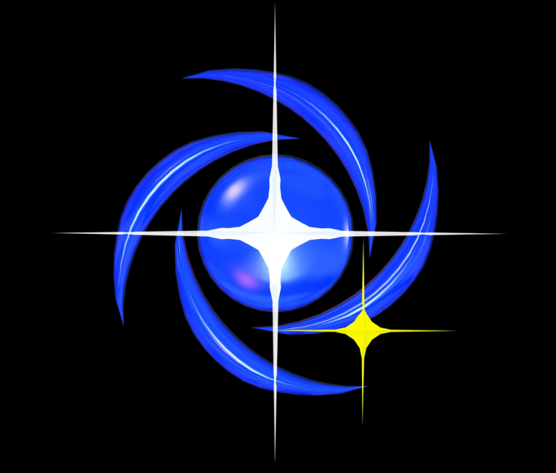
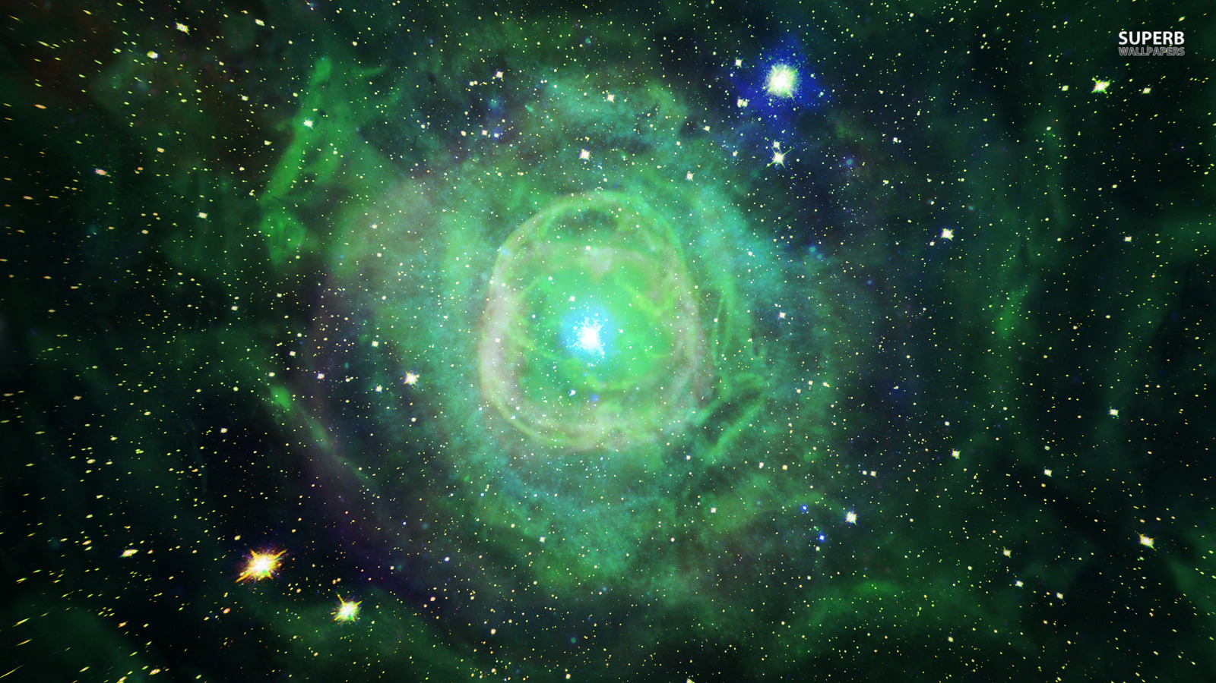
Minicurso de
Introdução à Astronomia
Centro de Divulgação da Astronomia
Observatório Dietrich Schiel
Alguns conceitos de Astrometria
André Luiz da Silva
Observatório Dietrich Schiel
/CDCC/USP
Imagem de fundo: céu de São Carlos na data de fundação do observatório Dietrich Schiel (10/04/86, 20:00 TL) crédito: Stellarium

Slide 2
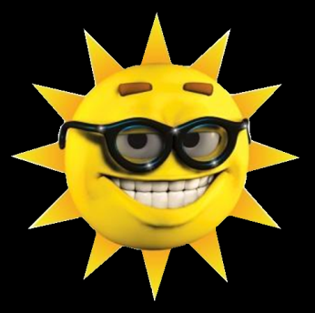
O horizonte e os pontos cardeais
Lado onde o Sol se põe
S
L
O
Lado onde o Sol nasce
N
Esfera Celeste
Crédito da imagem do Sol: http://wwwdevinin.blogspot.com

Slide 3
O Zênite e o Nadir
Zênite
S
L
O
N
Nadir

Slide 4
O Meridiano
S
L
O
N

Slide 5
Almucântares
S
L
O
N

Slide 6
Os Polos e Equador Celestes
Polo Celeste Sul (PCS)
L
φ
N
S
O
Polo Celeste Norte (PCN)
Equador Celeste

Slide 7
A Eclíptica
Movimento anual!
L
N
S
O
Eclíptica

Slide 8
Trajetória diária dos astros
PCS
L
N
S
O
PCN

Slide 9
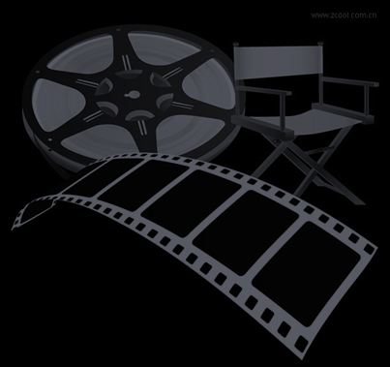
Conexão visão topocêntrica – visão geocêntrica

Slide 10
Polo Celeste Norte
Terra
Equador Celeste
Polo Celeste Sul

Slide 11
Polo Celeste Norte

Eclíptica
Terra

Equador Celeste
Polo Celeste Sul

Slide 12
Simulando as trajetórias diárias dos astros

Slide 13
Apêndice: Sistemas de coordenadas

Slide 14
Coordenadas altazimutais

Slide 15
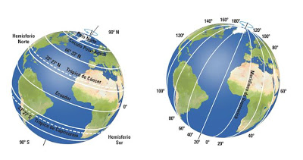
Coordenadas geográficas
Notes:
Crédito da imagem: http://cienciageografica.carpetapedagogica.com

Slide 16
Coordenadas equatoriais

